Slide 1
«Кубанское – значит качественное!»
Учитель начальных классов
МБОУ-СОШ № 5
г. Армавира
Олифиренко Елена Александровна

Slide 2
Цели. Воспитание гордости за свою малую родину Кубань. Привлечение внимания учащихся к проблемам качества товаров и услуг, пропаганда продукции кубанских товаропроизводителей, ознакомление школьников с основными правилами торговли, правами потребителя, повышения покупательской грамотности. Развить умение применять на практике полученные знания о правах потребителя.

Slide 3
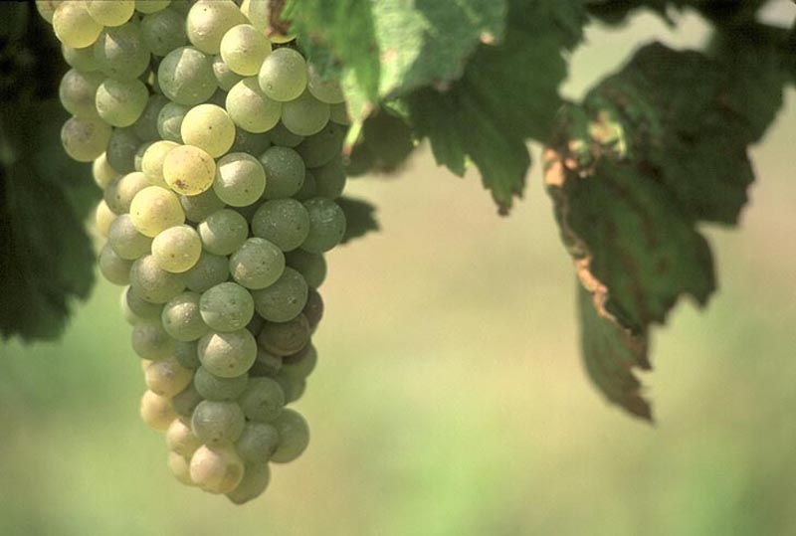
Кубань – чудесный, благодатный край

Slide 4
Жители края стремятся сделать нашу Кубань ещё лучше, богаче, красивее…

Slide 5
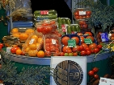
Продукция Краснодарского края отличается высоким качеством!

Slide 6
От качества товаров и услуг зависит качество нашей жизни!

Slide 7
По решению ООН с 1989 года в ноябре проводится Всемирный день качества.
Цель его проведения –
привлечь внимание общества к проблемам качества товаров и услуг.

Slide 8
«Кубанское – значит лучшее и качественное», «Кубанское - значит отличное!» Только так ставит вопрос об обеспечении 90% продуктами питания кубанского производства учреждений и здравниц санаторно-курортного комплекса края губернатор А.Н.Ткачёв.

Slide 10
Наш край способен принимать до 15 миллионов отдыхающих ежегодно и всех необходимо кормить качественным кубанским продуктом!

Slide 11
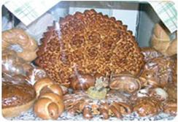
Высокий спрос продукции с маркой: "Произведено в Краснодарском крае".

Slide 12
Будущее - за кубанским производителем товаров и услуг!

Slide 13
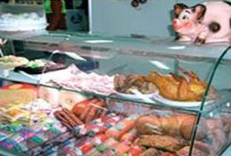
Предприятия пищевой промышленности нашего города Армавира также производят замечательную продукцию.

Slide 14
Предприятия осуществляющие выработку мясных, рыбных полуфабрикатов, колбасных изделий, салатов не длительного хранения.

Slide 15
Предприятия, осуществляющие выработку масла растительного, соусов, майонезов.

Slide 16
Предприятия по производству крупы

Slide 17
Предприятие по производству кисломолочных продуктов: ОАО «Кубарус – Молоко»

Slide 18
Предприятия хлебопекарной промышленности

Slide 19
Мучные кондитерские цеха города Армавира

Slide 20
Макаронные цеха города Армавира

Slide 21
Армавирские предприятия по производству безалкогольных напитков.

Slide 22
Выбирай лучшее! Поддерживай местных производителей товаров!

